Slide 1
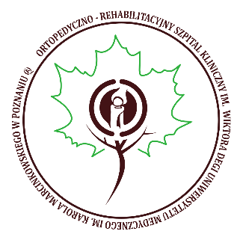

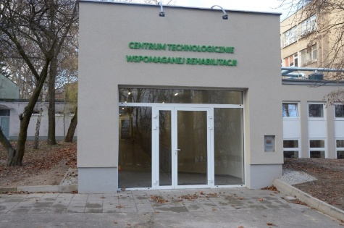
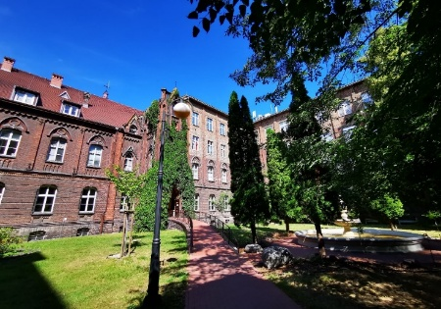
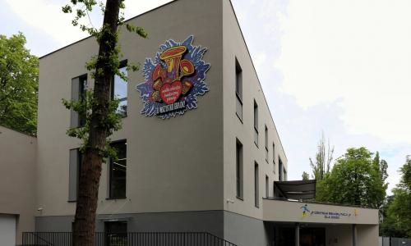

Ortopedyczno-Rehabilitacyjny Szpital Kliniczny im. W. Degi
UM w Poznaniu
ul. 28 Czerwca 1956 r. nr 135/147; 61-545 Poznań
tel.: 61 831 03 31, orsk@orsk.pl
www.orsk.pl
Uniwersytet Medyczny im. Karola Marcinkowskiego w Poznaniu
Collegium Maius, ul. Fredry 10, 61-701 Poznań
tel.: 61 854 60 00
Robotycznie wspomagana rehabilitacja w Ortopedyczno-Rehabilitacyjnym Szpitalu Klinicznym im. Wiktora Degi
Uniwersytetu Medycznego im. Karola Marcinkowskiego w Poznaniu

Slide 2
Ortopedyczno-Rehabilitacyjny Szpital Kliniczny im. W Degi UM w Poznaniu
dzięki dofinansowaniu z UE od 2019 roku realizuje projekty polegające na zwiększeniu dostępności do robotycznie wspomaganej diagnostyki i rehabilitacji dzieci z MPD i innymi zespołami porażennymi.
Przez 7 lat zrobotyzowaną rehabilitację odbyło ponad 1.400 dzieci i młodych dorosłych w wieku 5-21 lat zamieszkujących województwo wielkopolskie.
Innowacyjna rehabilitacja mająca na celu poprawę jakości chodzenia dzieci z zespołami porażennymi, które z pomocą zespołu terapeutycznego określają cel do osiągnięcia (np. spacer z innymi dziećmi), a nowoczesne zrobotyzowane urządzenia dają im możliwość jego osiągnięcia poprzez zabawę dzięki wykorzystaniu wirtualnej rzeczywistości – pacjent w świecie gier, zabaw, bajek, rywalizacji z ochotą i motywacją odbywa trudną i żmudną rehabilitację dającą spektakularne efekty.
Terapia nie jest dostępna w ramach powszechnego ubezpieczenia zdrowotnego, tylko odpłatnie – my dajemy ją za darmo.

Slide 3
Kontynuacja misji na przestrzeni lat
Pierwszy program zdrowotny – marzec 2018 r.
Pierwsza edycja projektu 1.03.2019 r. - 30.09.2023 r.
Drugi program zdrowotny - lipiec 2023 – poszerzenie grupy docelowej, zwiększona częstotliwość
Druga edycja projektu 1.10.2023 r. - 30.11.2026 r.
Planujemy trzecią edycję projektu.

Slide 4
Potrzeba zachowania ciągłości - skuteczność
Terapia znacząco wpływa na funkcje lokomocji uczestników projektu. Wysoka skuteczność terapii.
Pierwsza edycja projektu –714 uczestników.
Poprawa parametrów czasowo-przestrzennych chodu u 83% uczestników (zakładano u 75%). Poprawa parametrów trójwymiarowej instrumentalnej diagnostyki funkcji chodu u 80% uczestników (zakładano u 75%).
Druga edycja projektu - dotychczas 718 uczestników (dane na 31.12.2025 r.), zakładamy 1.076 .

Slide 5
Narzędzia do realizacji celów
Dwutygodniowe turnusy rehabilitacyjne (10 dni roboczych).
Możliwe 3 turnusy rehabilitacyjne w ciągu roku.
Maksymalnie 9 turnusów rehabilitacyjnych w trakcie całej edycji projektu.
Hotel i transport dla zamieszkujących ponad 30 km od naszego Szpitala.
Zrobotyzowane urządzenia: egzoszkielet, Motek GRAIL – system do diagnostyki i treningu, RoboGait- system do reedukacji chodu, Zero- G- system odciążenia do reedukacji chodu, bieżnie podwieszane, platformy do ćwiczeń balansowych i równowagi, platformy wibracyjne i inne urządzenia wykorzystujące wirtualną i poszerzaną rzeczywistość.
Terapia zajęciowa, opieka pedagogiczna i psychologiczna oraz konsultacje specjalisty.
Kursy dla rodziców/opiekunów.
Szkolenia dla fizjoterapeutów.

Slide 6
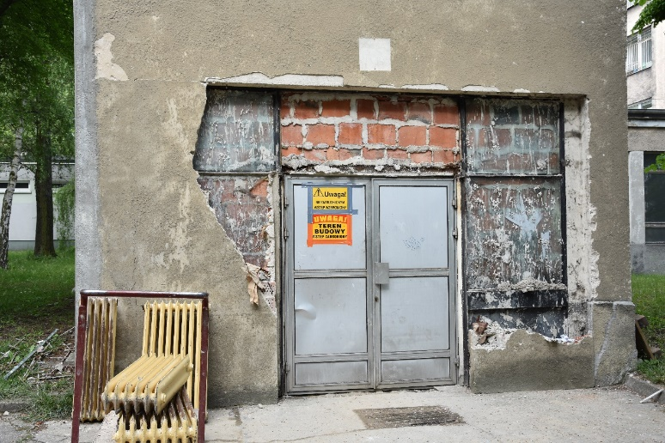
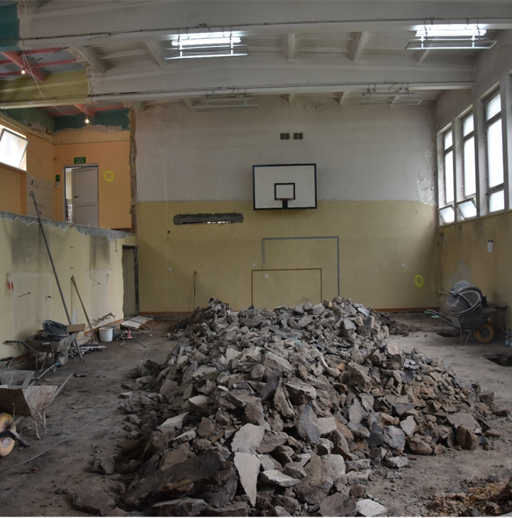
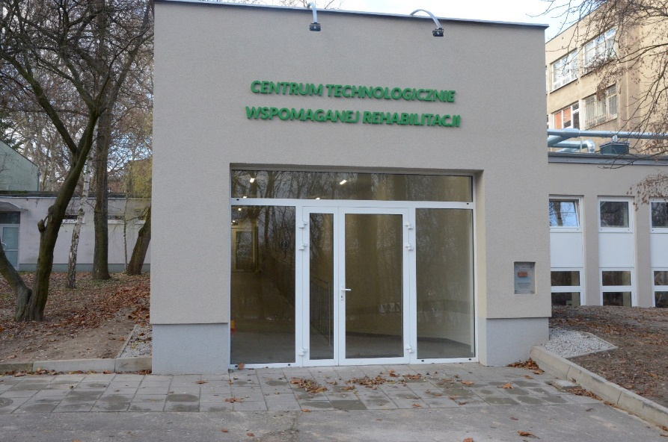
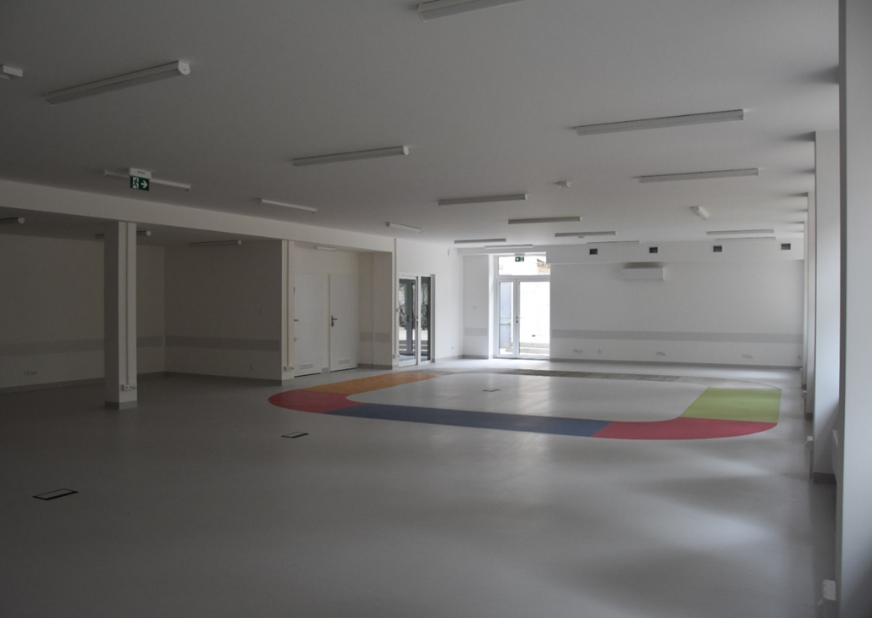
Tak zaczynaliśmy

Slide 7
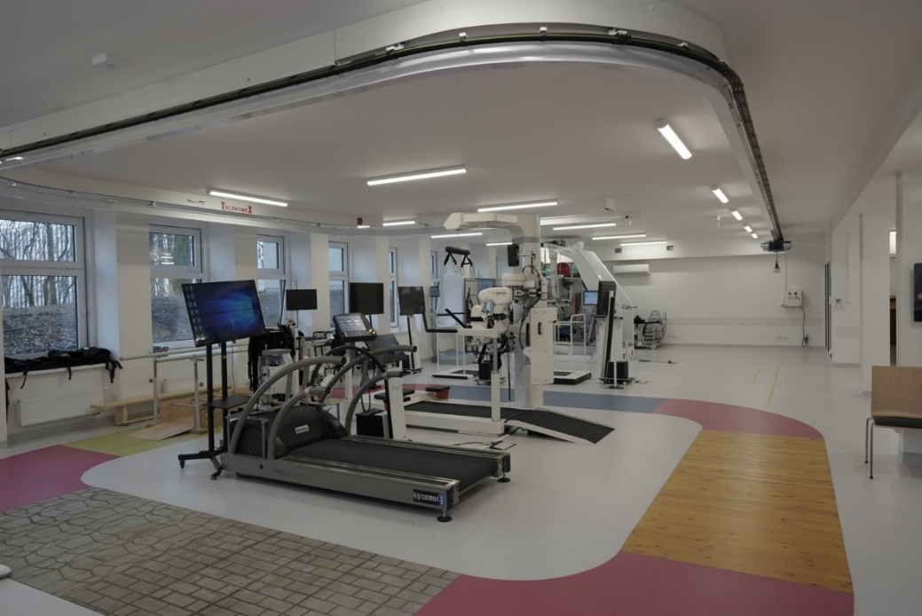
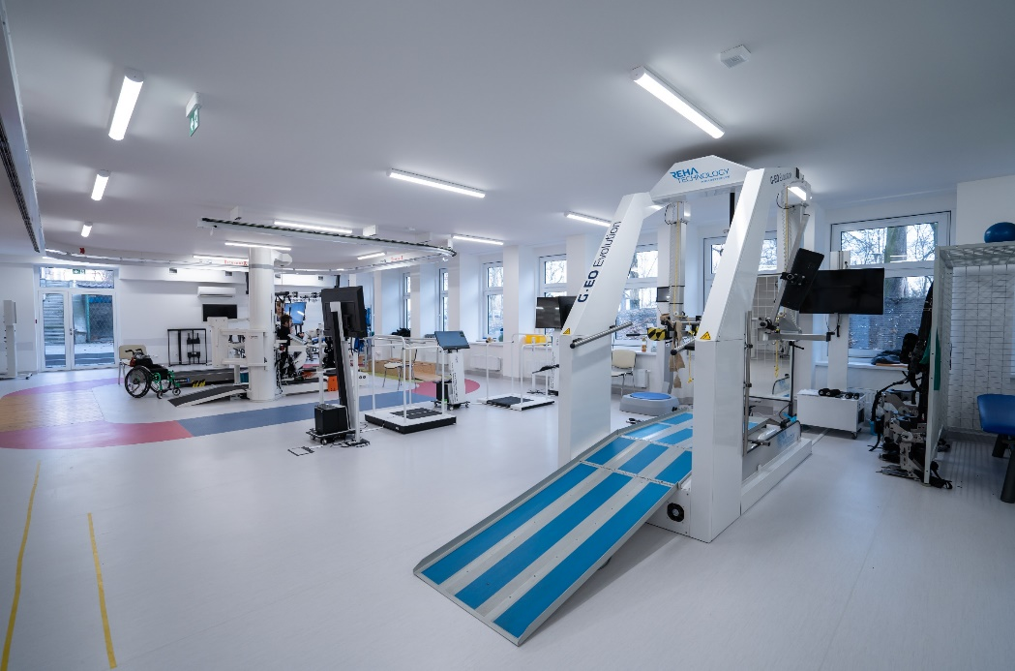
Warunki rehabilitacji w pierwszej edycji projektu

Slide 8
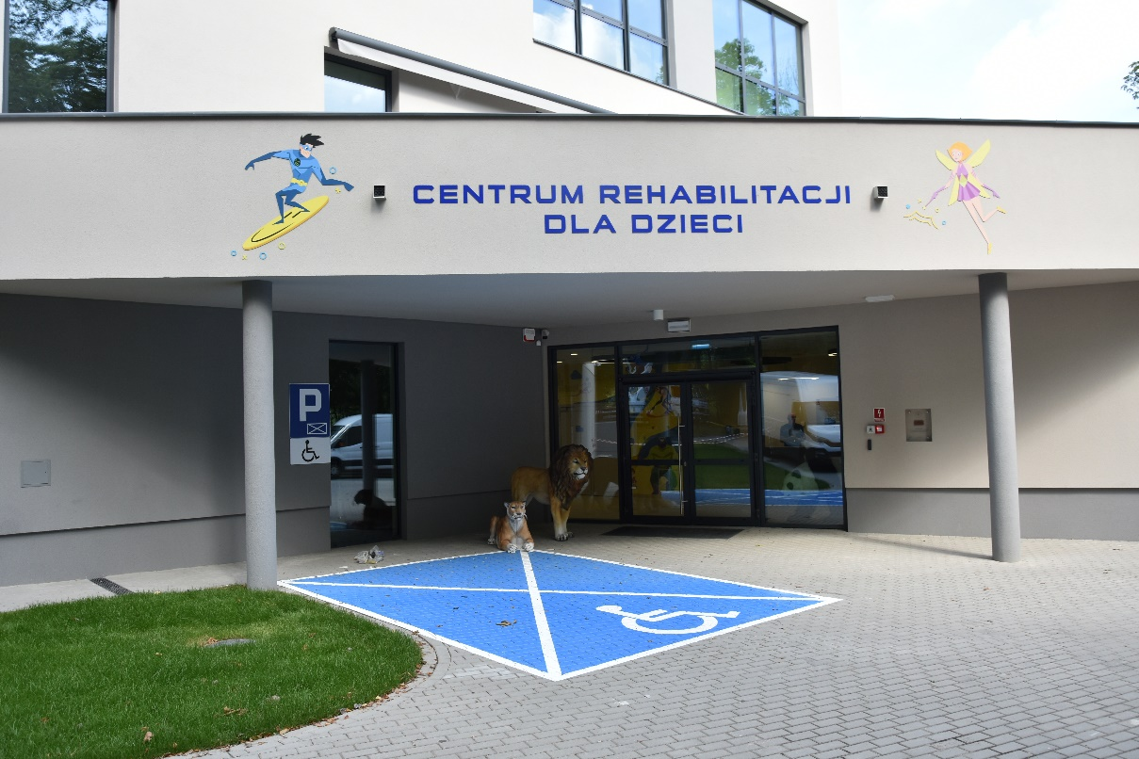
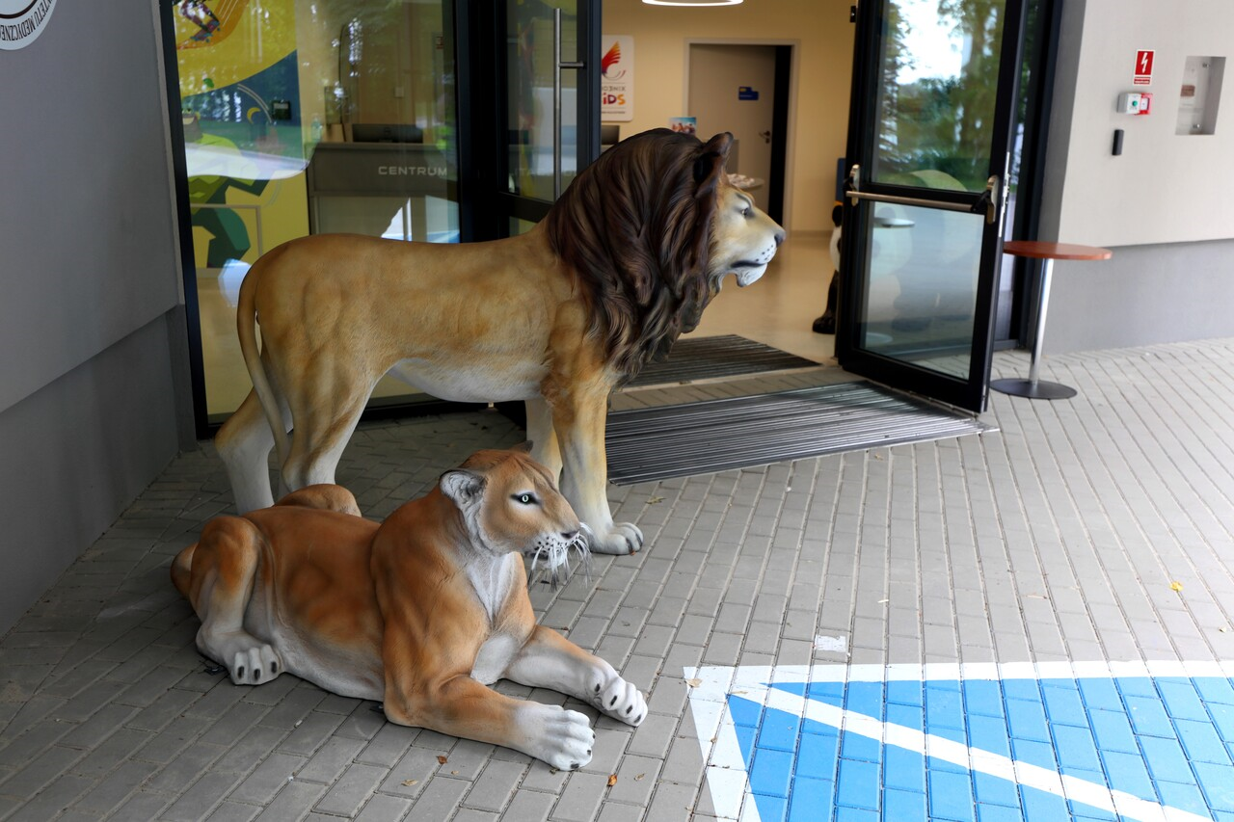
Centrum Technologicznie Wspomaganej Rehabilitacji dla Dzieci - druga edycja

Slide 9
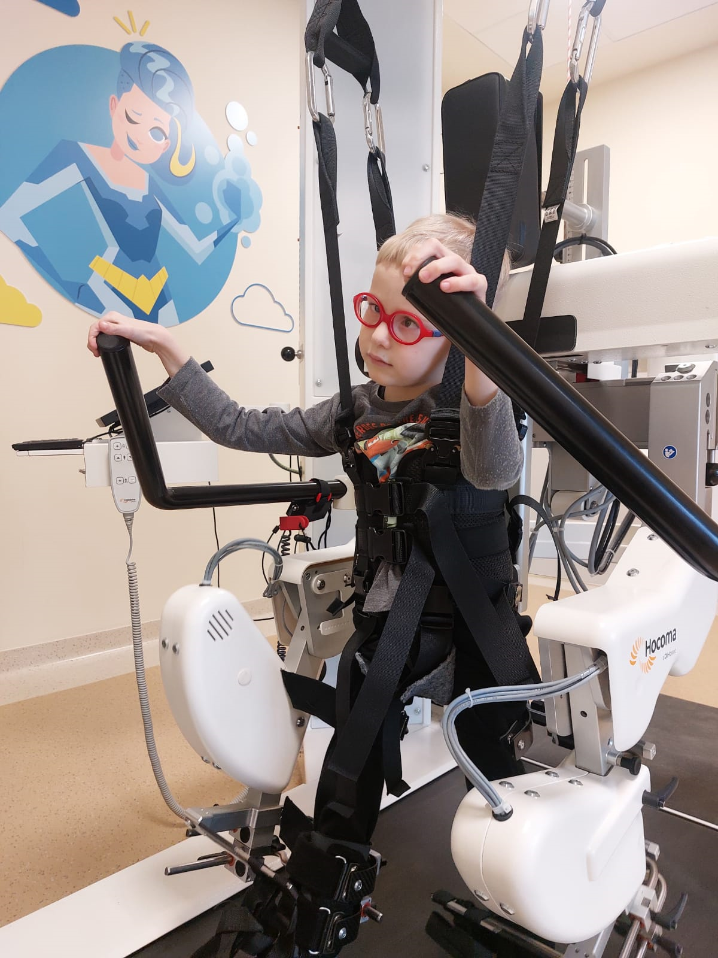
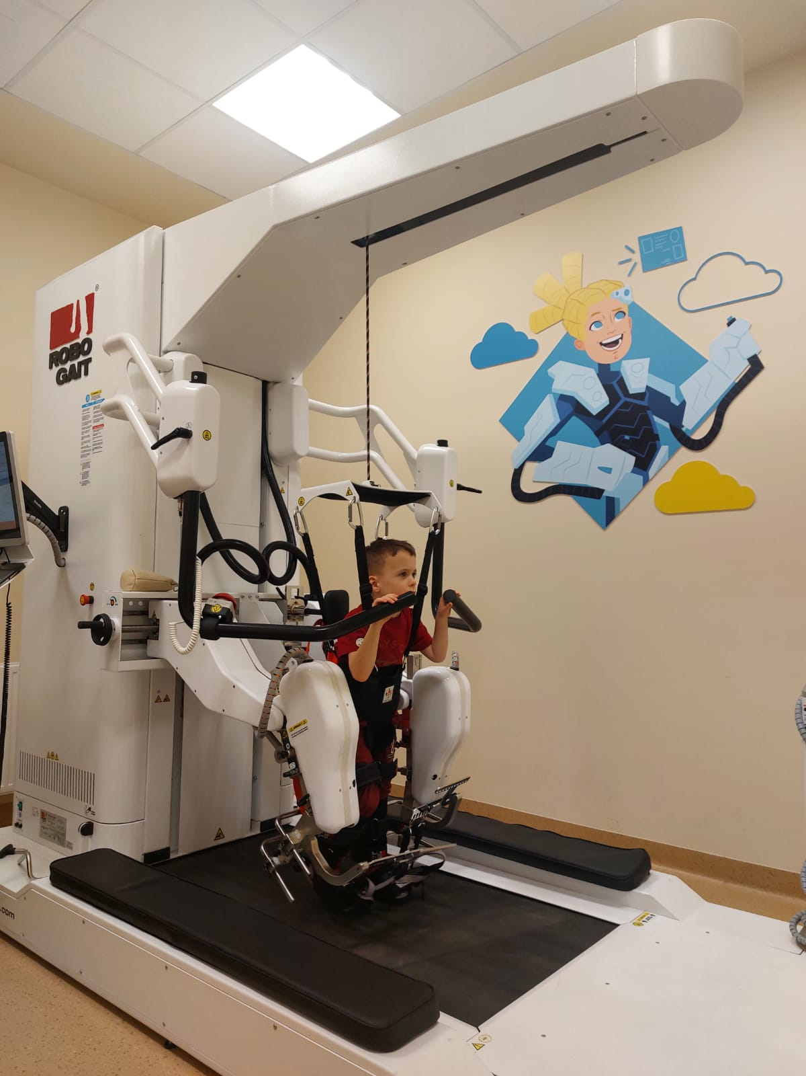
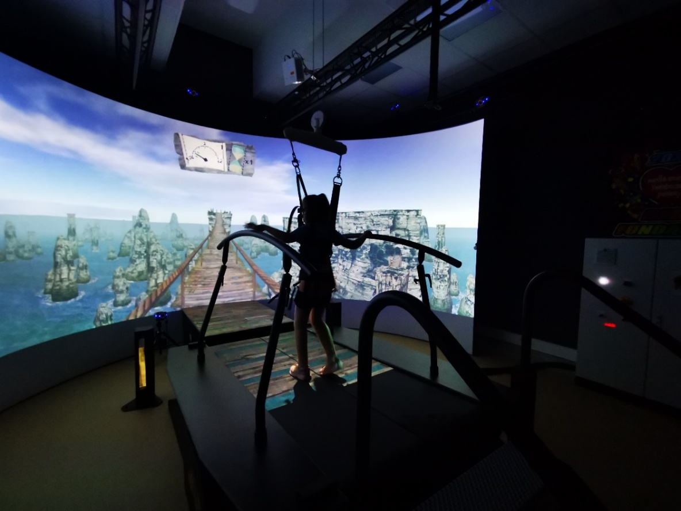
Centrum Technologicznie Wspomaganej Rehabilitacji dla Dzieci

Slide 10
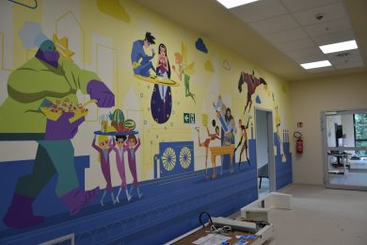
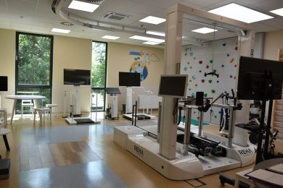
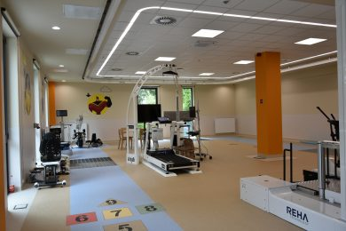
Centrum Technologicznie Wspomaganej Rehabilitacji dla Dzieci

Slide 11
Pozyskane środki:
Całkowita wartość projektu: 51 497 010 zł
Dofinansowanie UE: 36 047 907 zł
Dofinansowanie BP: 12 874 103 zł

Slide 12
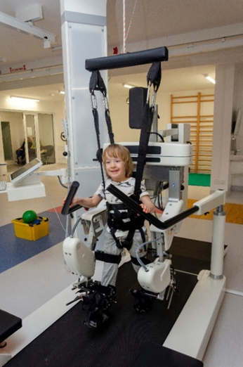

… i nagrody
Całkowita i największa wartość:
Uśmiech małych, dzielnych pacjentów i ich rodziców

Slide 13
… i nagrody
https://orsk.pl/wp-content/uploads/2025/03/Historia-Mateusza_napisyPL.mp4?_=1
Całkowita i największa wartość:
Uśmiech małych, dzielnych pacjentów i ich rodziców

